Slide 1
SuperComputação
Aula 10– Branch and bound
2021 – Engenharia
Igor Montagner <igorsm1@insper.edu.br>
Antônio Selvatici <antoniohps1@insper.edu.br>

Slide 2
Hoje
Branch and Bound
Relaxando restrições

Slide 3
Revisão

Slide 4
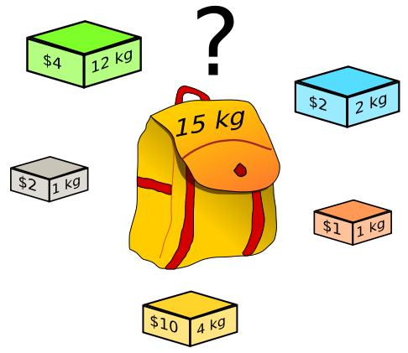
A mochila binária
https://commons.wikimedia.org/wiki/File:Knapsack.svg

Slide 5
A mochila binária
Quais escolhas podem ser feitas?
Quais produtos pegar?
Qual é a função objetivo?
Maximizar valor dos objetos guardados
Quais são as restrições?
Peso dos objetos não pode exceder capacidade da mochila

Slide 6
Heurística
"truque" usado para resolver um problema rapidamente
Ainda assim, uma boa heurística é suficiente para obter resultados aproximados ou ganhos de curto prazo.
Mais leve/caro primeiro
Não garante resultados bons em todas situações

Slide 7
Busca local
Repetir N vezes:
Cria uma solução
Aplicar, sucessivamente, uma operação que melhora esta solução.
Parar quando não for mais possível
Retorne a melhor solução

Slide 8
Solução ótima global
Para todo objeto só tenho duas possibilidades:
Incluir na mochila
Resolva a mochila com os outros objetos e capacidade diminuída do valor do objeto incluído.
Não incluir na mochila
Resolva problema da mochila com os outros objetos

Slide 9
Problemas de decisão
Tem uma solução com valor maior que 13?
P = existe algoritmo determinístico que leva tempo polinomial para responder a pergunta
NP = caso a resposta seja SIM, existe um algoritmo polinomial que verifica se a resposta está correta.
co-NP = caso a resposta seja NÃO, existe um algoritmo polinomial que verifica se a resposta está correta.

Slide 10
Busca exaustiva

Slide 11
A mochila binária
Melhor até agora: $12
Solução atual: $4 (i=2)
https://commons.wikimedia.org/wiki/File:Knapsack.svg

Slide 12
A mochila binária
Melhor até agora: $12
Solução atual: $4 (i=2)
Existe alguma chance dessa solução parcial ser ótima?
https://commons.wikimedia.org/wiki/File:Knapsack.svg

Slide 13
Formalizando nosso problema
Até agora descrevemos nosso problema em termos simples.
Escolhas
Descrição informal da função objetivo
Descrição informal das restrições

Slide 14
Formalizando nosso problema
Até agora descrevemos nosso problema em termos simples.
Escolhas
Descrição informal da função objetivo
Descrição informal das restrições
Precisamos ser mais precisos se quisermos avançar

Slide 15
A mochila binária
Quais escolhas podem ser feitas?
Quais produtos pegar?
Qual é a função objetivo?
Maximizar valor dos objetos guardados
Quais são as restrições?
Peso dos objetos não pode exceder capacidade da mochila

Slide 16
Formalizando nosso problema

Slide 17
Ideia
Será que conseguimos "economizar" trabalho inútil?
Evitar terminar uma solução parcial que não tem chance alguma de ser ótimas

Slide 18
Ideia - Bound
Será que conseguimos "economizar" trabalho inútil?
Evitar terminar uma solução parcial que não tem chance alguma de ser ótimas
Bound:
estimativa otimista da qualidade de uma solução parcial
não precisa ser o valor de uma mochila válida

Slide 19
A mochila binária
Melhor até agora: $12
Solução atual: $4 (i=2)
https://commons.wikimedia.org/wiki/File:Knapsack.svg

Slide 20
A mochila binária
Melhor até agora: $12
Solução atual: $4 (i=2)
Inclua TODOS os objetos faltantes
valor $9
peso 17kg
https://commons.wikimedia.org/wiki/File:Knapsack.svg

Slide 21
A mochila binária
Melhor até agora: $12
Solução atual: $4 (i=2)
Inclua TODOS os objetos faltantes
valor $9
peso 17kg
https://commons.wikimedia.org/wiki/File:Knapsack.svg

Slide 22
Relaxando nosso problema
Nossa ideia de otimismo inclui "ignorar" alguma restrição!
Restrição implica em diminuir função objetivo
Não restringir sempre aumenta (ou fica igual)
Ser otimista = relaxar alguma restrição

Slide 23
Relaxando nosso problema

Slide 24
Branch and Bound - ignorar peso

Slide 25
Atividade prática
Implementar o branch and bound - ignorar peso (20 minutos)
Praticar implementação de algoritmos a partir de pseudo-código
Comparar soluções com outras abordagens

Slide 26
Discussão: resultados obtidos por um bound

Slide 27
Como descobrir se um bound é bom?

Slide 28
Como descobrir se um bound é bom?
Quantas vezes ele é ativado?
Em qual altura ele é ativado?
O quão bem ele estima a qualidade da solução parcial?

Slide 29
Nosso bound é justo?
Melhor caso
Pior caso

Slide 30
Nosso bound é justo?
Melhor caso
Cabe todo mundo e ele acerta
Raro
Pior caso

Slide 31
Nosso bound é justo?
Melhor caso
Cabe todo mundo e ele acerta
Raro
Pior caso
Não cabe ninguém
Mais frequente que o anterior

Slide 32
Atividade prática
O bound ignorar peso é bom? (20 minutos)
Medir indicadores de desempenho de um algoritmo

Slide 33
Discussão: o bound é bom?

Slide 34
Atividade prática
O bound ignorar peso foi bem implementado? (20 minutos)
Encontrar oportunidades de economizar trabalho

Slide 35

www.insper.edu.br

Slide 36
Um bound melhor: a mochila fracionária
Podemos relaxar a outra restrição e pegar frações de um objeto.
Este problema é mais fácil ou mais difícil?

Slide 37
A mochila fracionária: algoritmo
Ordene os objetos por valor / peso
Nesta ordem, inclua o objeto todo se possível.
Se não inclua a maior fração que puder.

Slide 38
A mochila fracionária: algoritmo
Ordene os objetos por valor / peso
Nesta ordem, inclua o objeto todo se possível.
Se não inclua a maior fração que puder.
A solução final é ótima

